Slide 1
Курсовой проект
По дисциплине: Программирование сетевых приложений
Тема: «Умный дом»
Разработал: Астроух В. Д. ИСТ-31

Slide 2
Цель работы:
развитие навыков реализации сетевых приложений с использованием прикладного интерфейса программирования сокетов; средой разработки прикладных сетевых приложений; получение опыта разработки сетевых программных средств.
Задача:
создание наглядного примера системы умного дома.

Slide 3



Slide 4
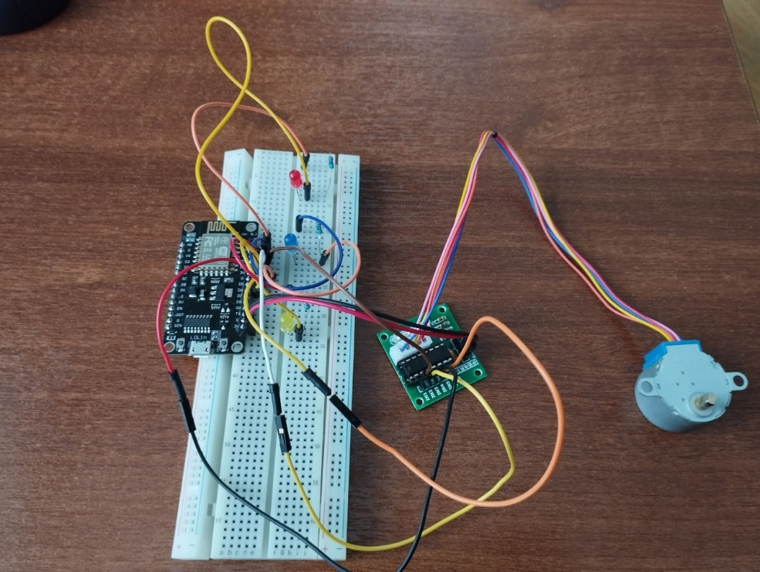
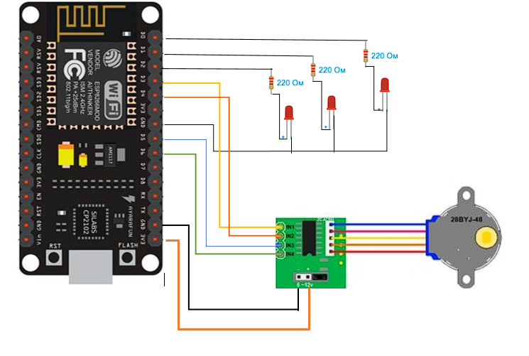
Внешний вид макета
Схема подключения макета

Slide 5
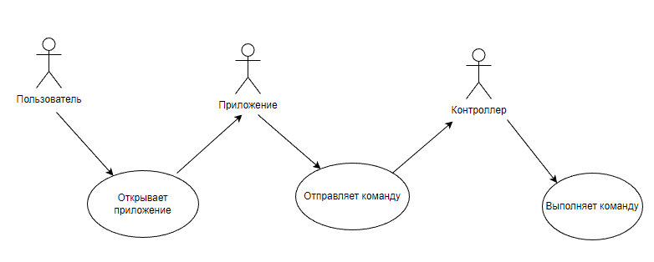
Диаграмма Use Case

Slide 6
